Slide 1




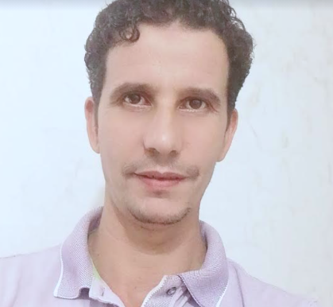
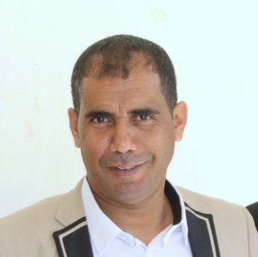
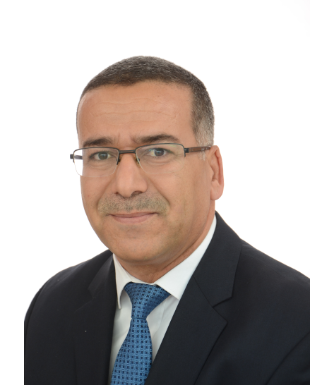
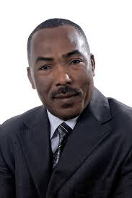
JOURNÉE D'INFORMATION SUR LE PROJET D'ÉTABLISSEMENT ET LE PROJET ESAGOV
لقاء إعلامي حول مشروع المؤسسة و مشروع ESAGOV
Assurance Qualité
Projet d’Etablissement
Projet ESAGOV
Présentée par
October
الدكتور : إسعادي فارس
الدكتور : علي شمسة
البروفيسور : الحبيب قده
الدكتور : أبو بكر منصور
2020

Slide 2

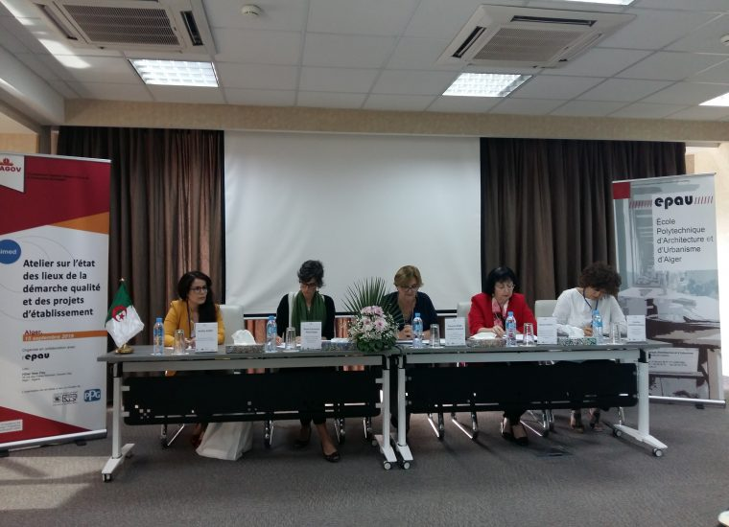

Slide 3

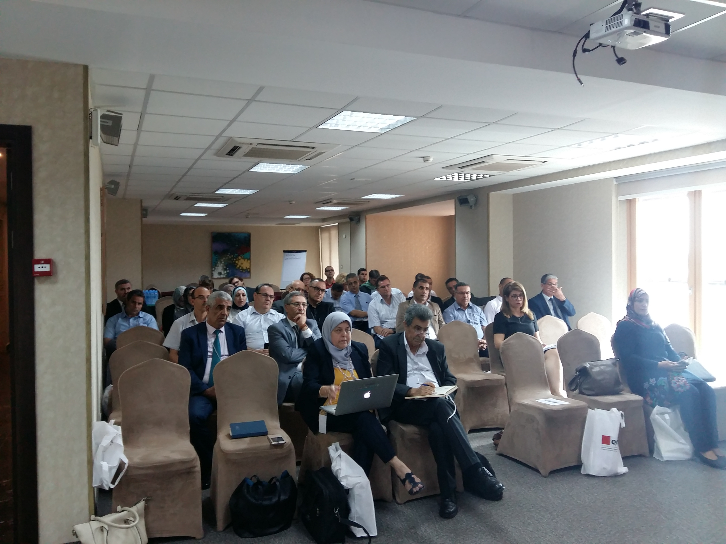

Slide 4

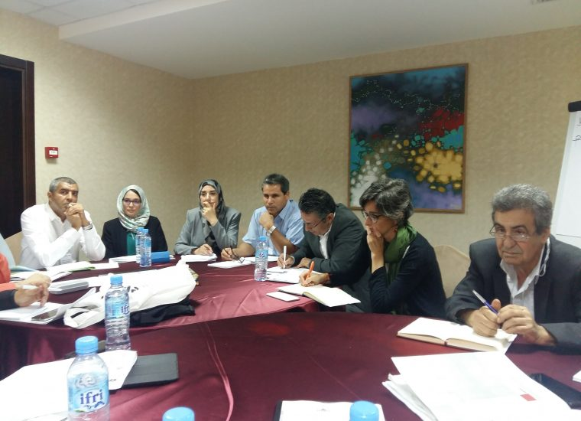

Slide 5
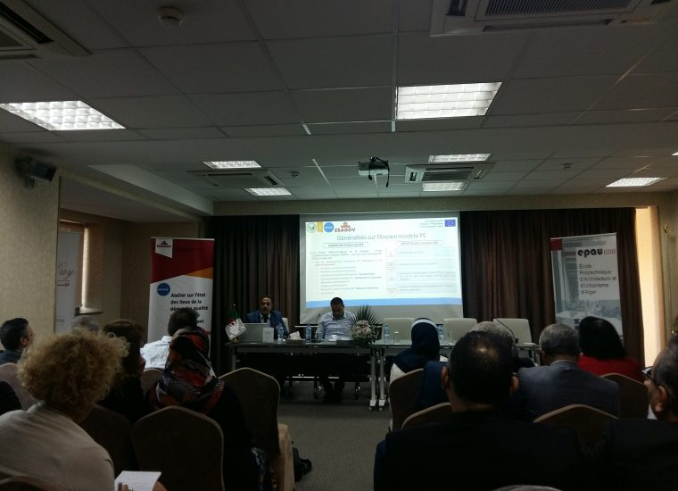

Slide 6
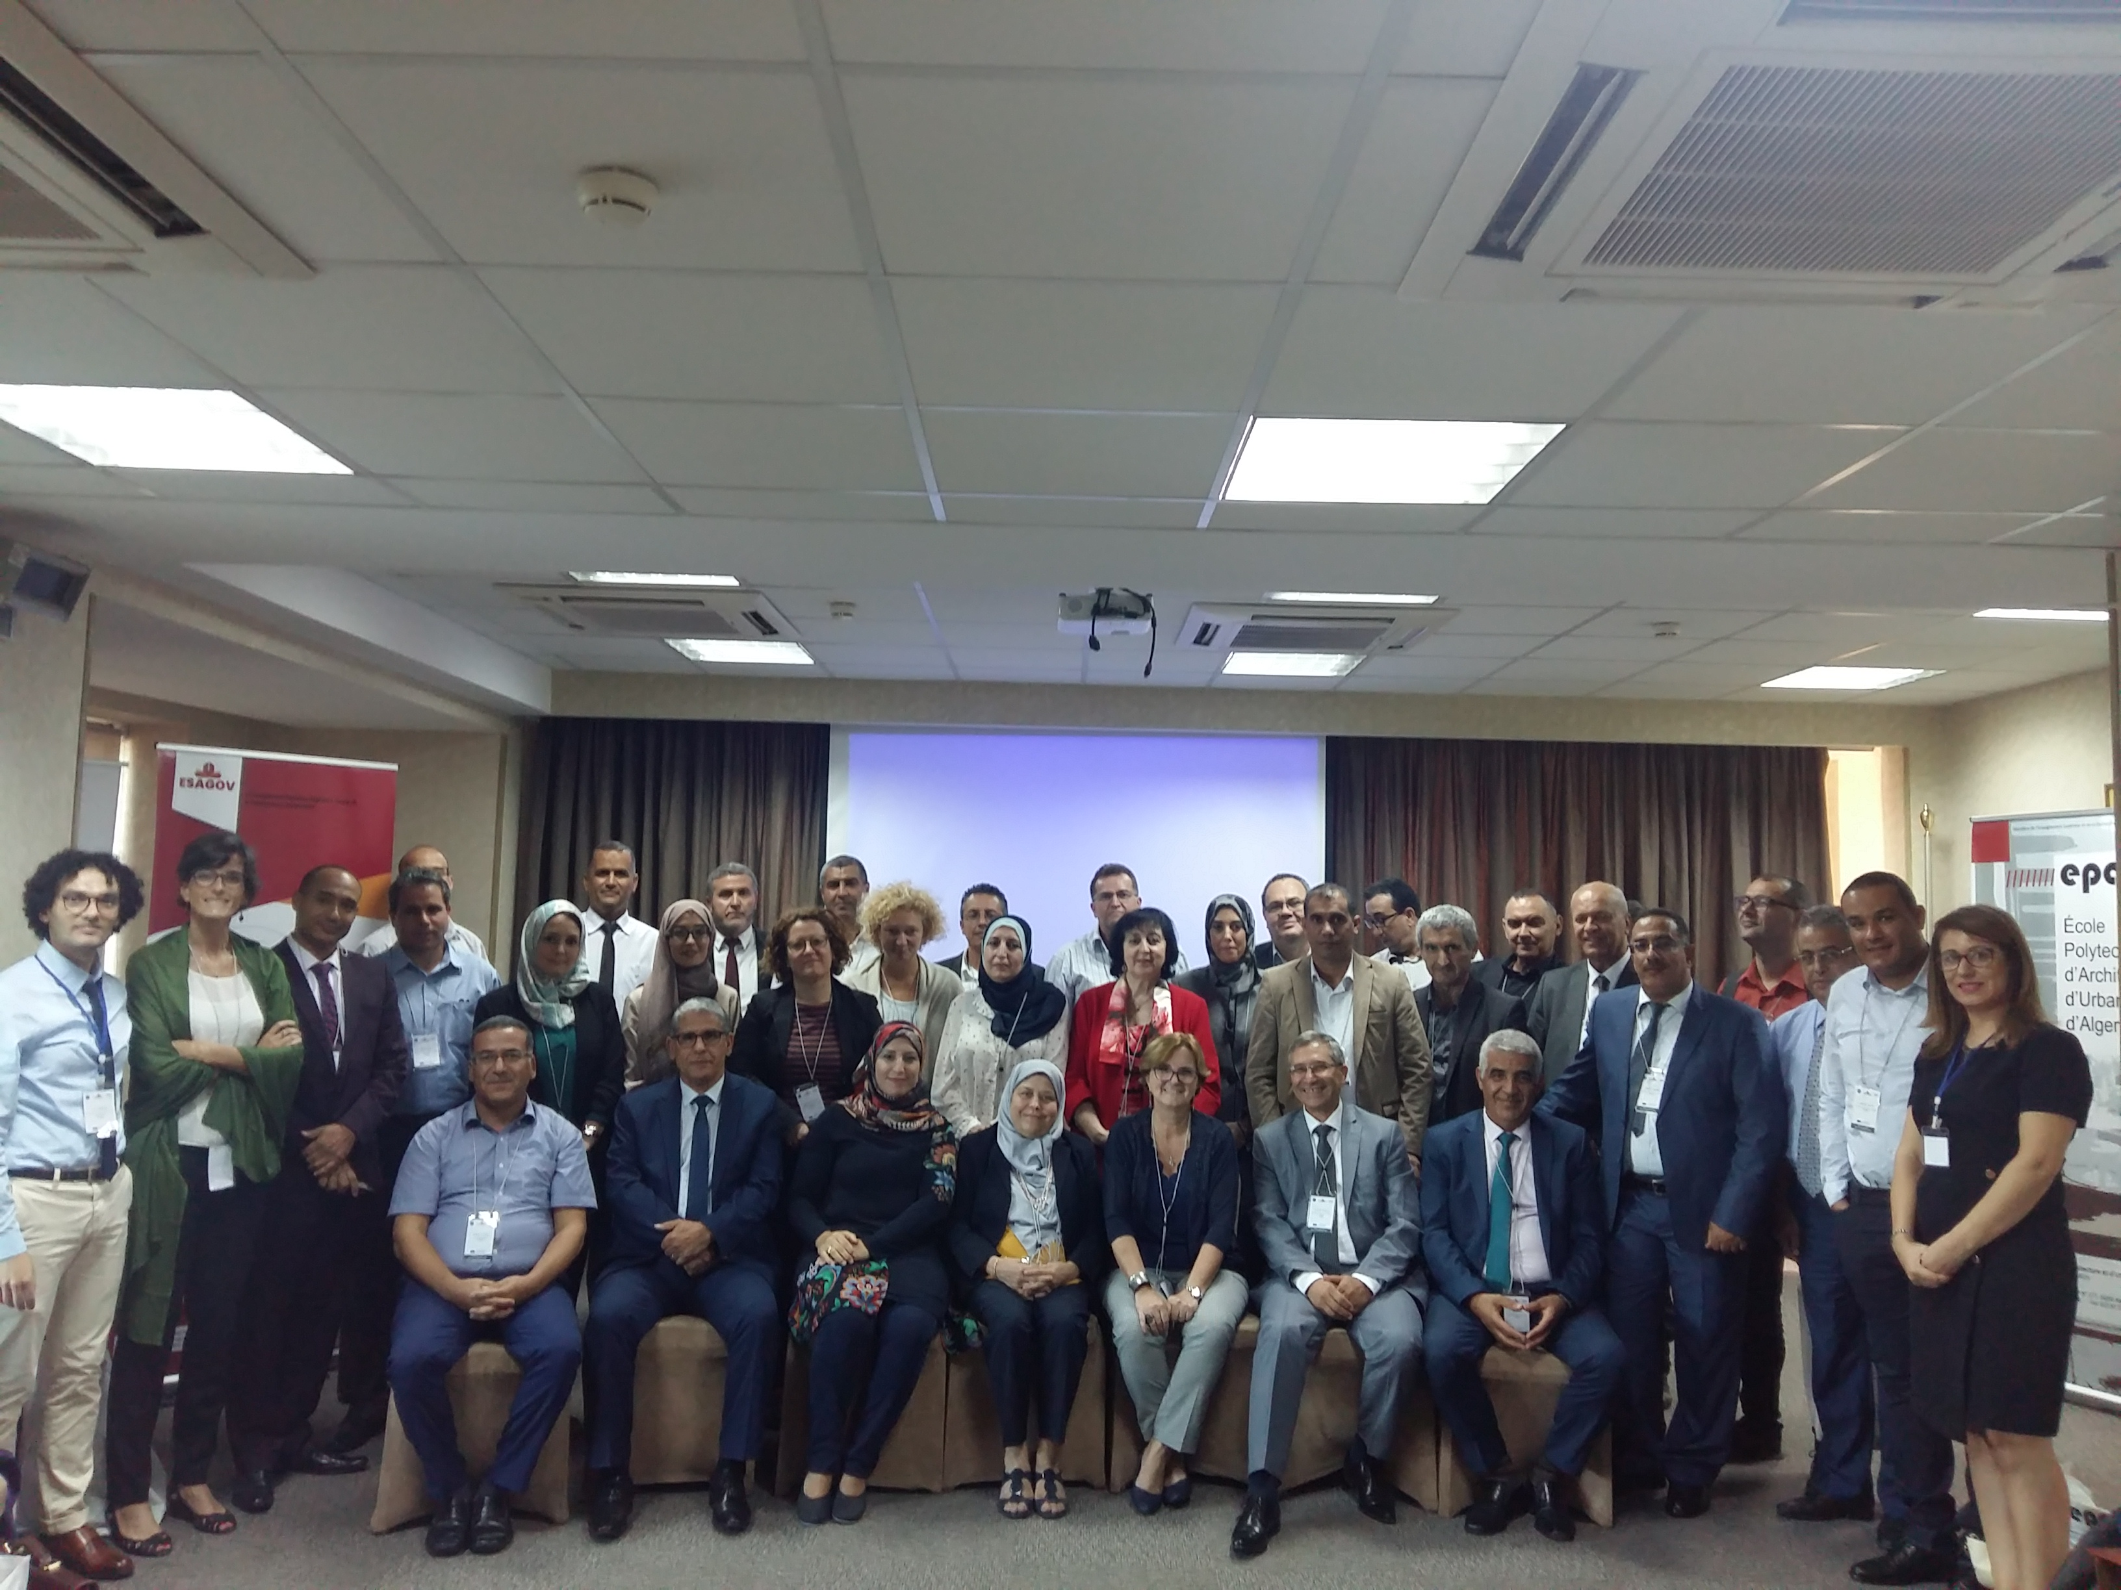

Slide 7
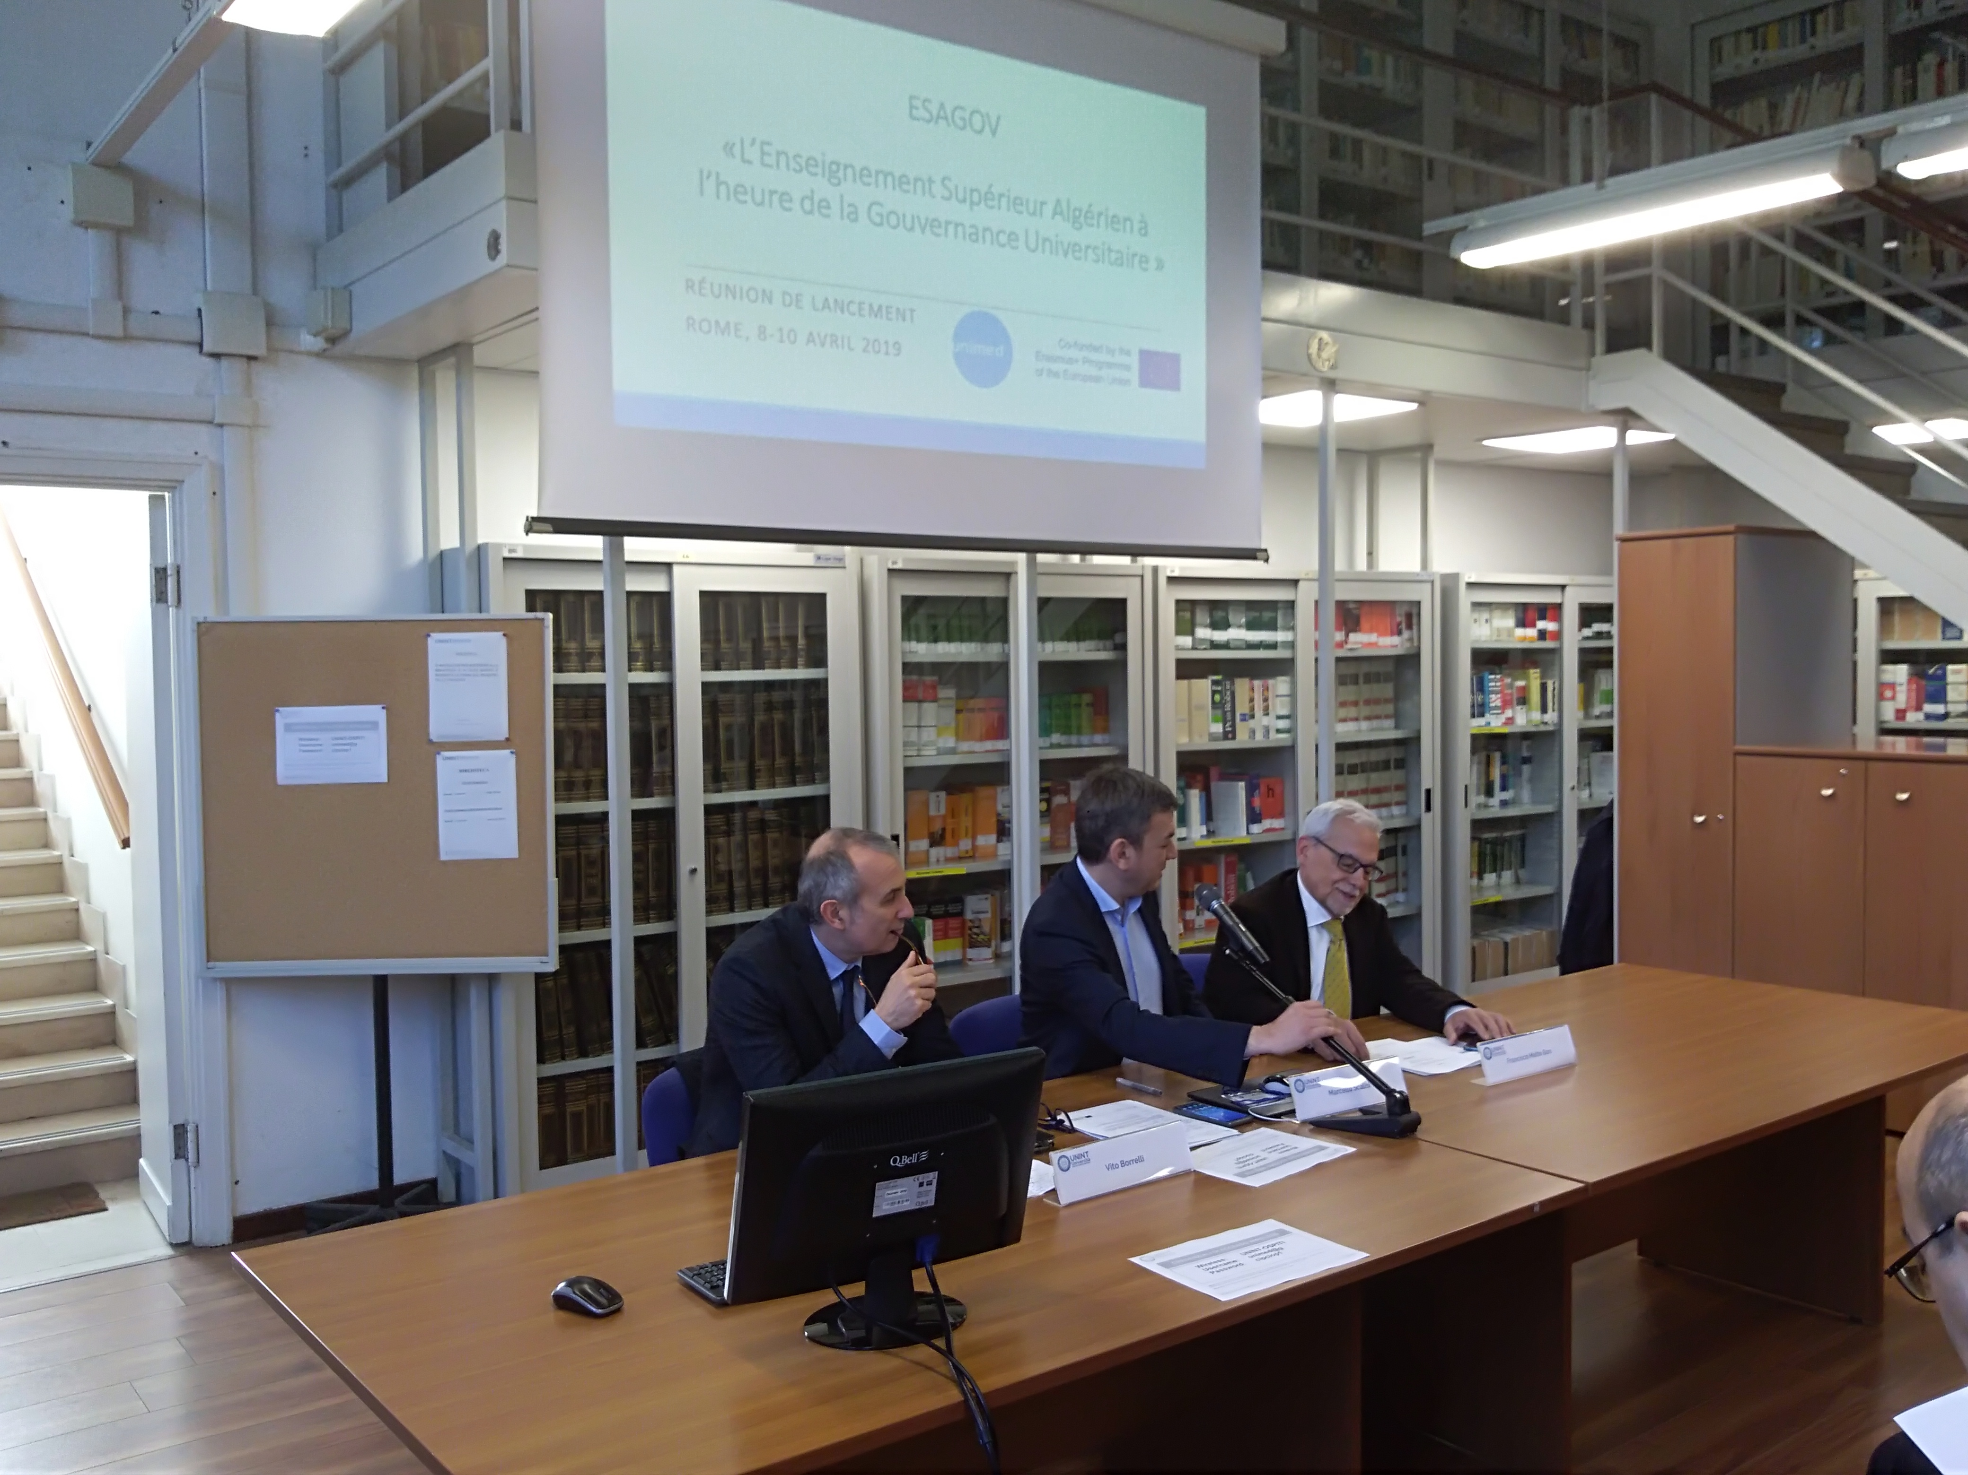

Slide 8

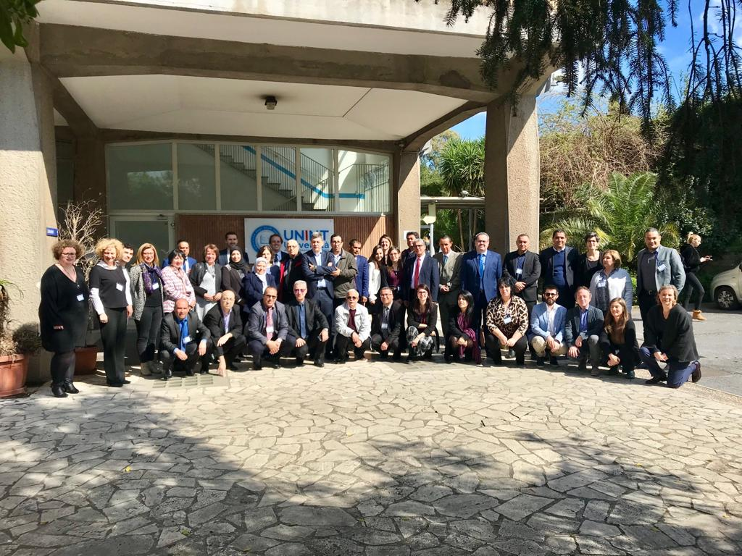

Slide 9
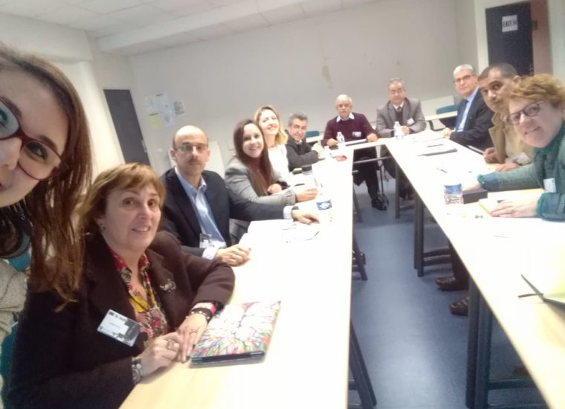

Slide 10

THANK YOU!

